Slide 1
Labomat-Web
Gómez-Arribas F.J, González I, González J. y Martinez J.
Laboratorio Web para prototipado y verificación de sistemas HW/SW
Notes:
In this work I’m going to present the LabomatWeb, a Web Laboratory Based on Reconfigurable Computing Technology

Slide 2
Agenda
Antecedentes y Motivación
  Plataforma Labomat3 y el proyecto Retwine
  R³W³: Recursos Reconfigurables en Remoto por Word Wide Web.
Objetivos.
  Utilización eficiente de los recursos disponibles.
  Aplicación docente.
Presentación del Laboratorio Web.
  http://www.ii.uam.es/~laboweb
Demostración práctica, conclusiones y Trabajo Futuro
Notes:
The presentation is divided in 5 parts. First, I’ll introduce the previous work: the RETWINE project and the Labomat3 board. Next, I’ll present the objectives, architecture and services of the laboratory and finally, the experimental laboratory and the Conclusions and future work

Slide 3
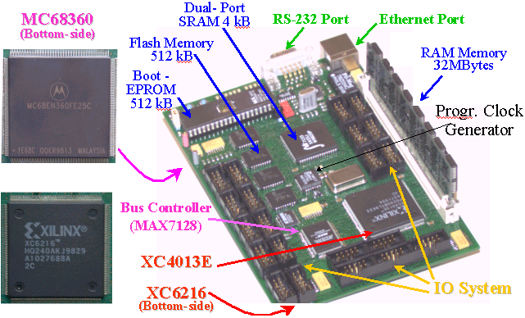
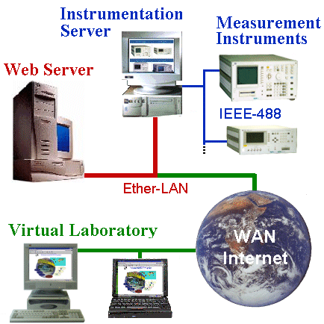
Labomat3 y Retwine
Plataforma LABOMAT3
Hardware:
  Motorola 68360
  32 MBytes DRAM
  4 kBytes DPSRAM
  FPGA XC6216
  FPGA XC4013
Sistema operativo RTEMS
Comunicaciones Ethernet, RS232
http://lslwww.epfl.ch/labomat
REmoTe
Worldwide
Instrumentation
NEtwork
http://www.retwine.net
Notes:
The second previous work is the Labomat3 board.
The Labomat3 is a platform for teaching and research on reconfigurable systems developed by the Logic System Laboratory at the Swiss Federal Institute of Technology in Lausanne.
The architecture is divided in two main parts:
The processor part is powered by a Motorola processor with integrated Ethernet protocol management. It is connected to different kinds of memory (boot EPROM, DRAM and Dual Port SRAM).
The reconfigurable part is built around two middle range FPGAs. FPGA are the initials of Field Programable Gate Array, that is, a reconfigurable electronic device that can be programmed with differents configurations.
The board is an independent platform and the communication is carried out using a Ethernet and serial ports.

Slide 4
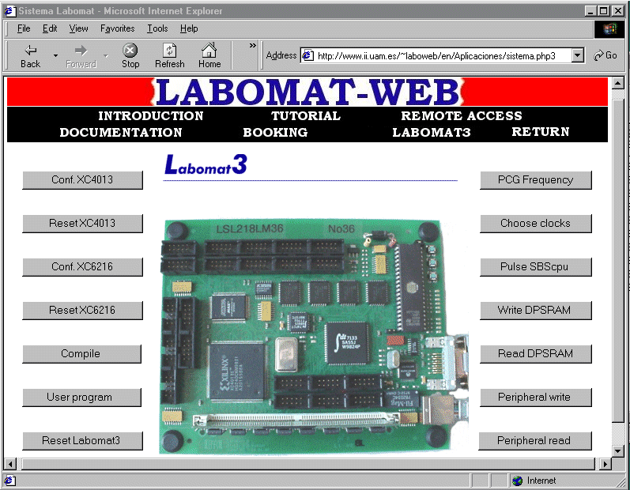
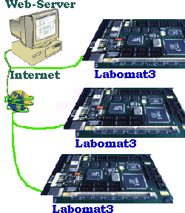
Labomat-Web: Objetivos
JCRA2001 Alicante: Recursos
Reconfigurables en Remoto
Notes:
In short, the LabomatWeb is a remote laboratory with educational purpose based on reconfigurable systems that allows the remote use of different platforms connected through a network from a web browser.
USAR LAS IMAGENES

Slide 5
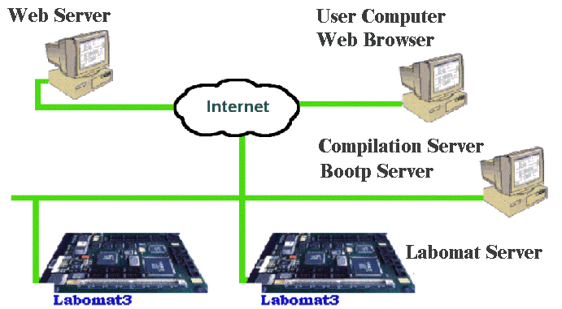
Labomat-Web: Arquitectura
Herramientas de Diseño
  VHDL
Componentes del Sistema
Servidor Web
Servidor Bootp
Servidor de compilación
Sevidor Labomat
PC Cliente
  Cargar modulos
  Ejecución
  Monitorización
Notes:
The different parts of the Labomat-Web architecture are:
A web server as an access point
A bootp server in order to load the operative system into the platforms
A compilation server to compile the source code for the processor
Reconfigurable platforms with internal server
A PC client
Also, the user of the laboratory needs external tools for the design of hardware units (for example, the Xilinx Design tools) and the laboratory provides the remainder tools.

Slide 6
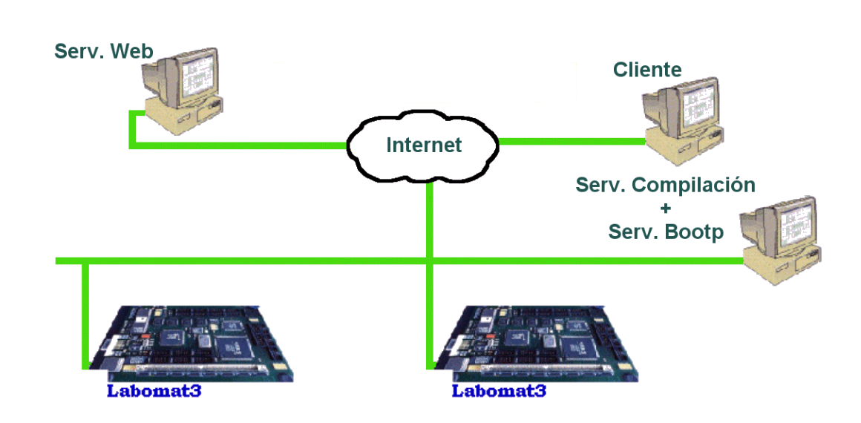
Labomat Web: Funcionamiento
1. Envío fichero – Compilación – Envío de errores
2. Reinicio y carga del sistema desde el servidor Bootp
3. Carga de módulos hardware desde el PC cliente
4. Ejecución y monitorización del programa

Slide 7
Labomat Web: Lab. experimental
APLICACIONES DOCENTES
Curso de iniciación al Codiseño
Experimentos básicos de Codiseño HW/SW
    Medida de tiempos de accesos a los recursos de la plataforma
    Criptografía: Módulo mult 2¹⁶ +1 y su interfaz de comunicación con el procesador.
Arquitectura de Ordenadores
    Microprocesador elemental
    Entorno Labomicro para verificación de prototipos
Sistemas de Control
    Labobot: Diseño y verificación de módulos para control de servomecanismos

Slide 8
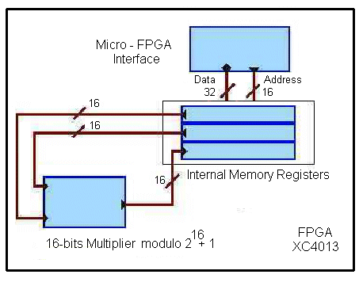
Coprocesador Criptográfico
Experimentos:
Procesador
1.- Algoritmo software ejecutándose parcial o totalmente en el procesador
2.- Modulos HW e Interfaz de comunicación con procesador en la FPGA XC4013 :
Obtención de tiempos de acceso
Verificación del funcionamiento del módulo
Notes:
Labomat 3 is a reconfigurable platform for teaching and research purposes developed by our laboratory.
The main features of the board are:
(1) a microprocessor associated with two mid-range FPGAs,
(2) a networking interface: Ethernet connectors
(3) RS232 Port Access
(4) Complete I/O System : accessible to the user by way of the extension connectors
(5) A powerful multitasking real-time operating system including a JavaVM

Slide 9
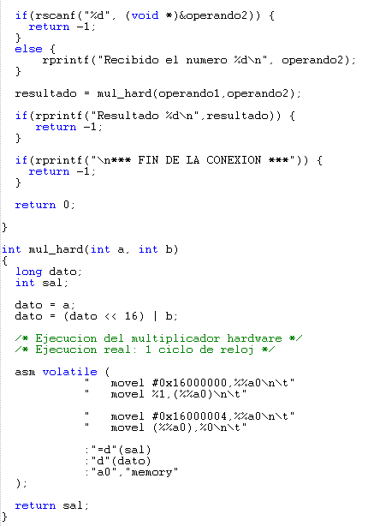
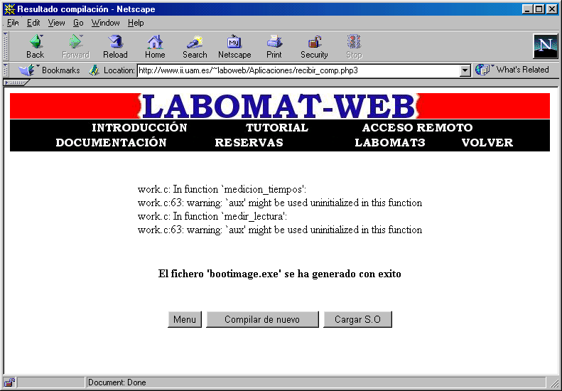
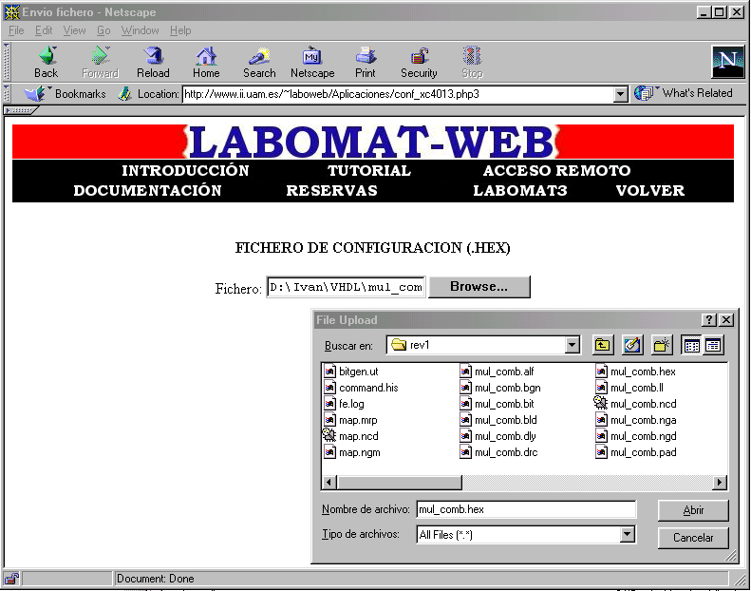
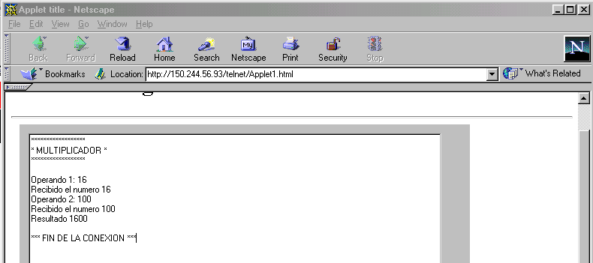
Labo-Web: Secuencia de operaciones
Envio remoto del fichero al compilador cruzado y recarga del S.O.
Implementación de una rutina de test en lenguaje C
Applet de ejecución y monitorización
Carga del modulo Hardware en la FPGA
Notes:
The test program for the multiplier is written in C language using any text editor and is sent to the cross-compiler. After the compilation process finishes successfully a Labomat3 reset is forced by the user. This reloads the new operating system image with the user application to test the multiplier. Finally the user loads the multiplier design and executes the test application through a client terminal.

Slide 10
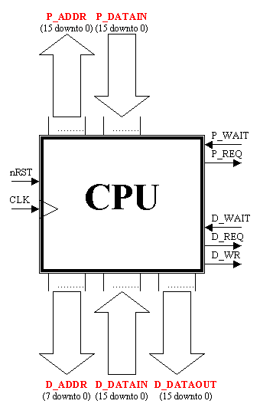
Curso de Arquitectura de Ordenadores
Procesador MC68360
1.- El procesador carga un programa de test y envía señales de control para verificar un prototipo de microprocesador diseñado en VHDL.
Módulo
Interfaz
Registro de Control
DPSRAM-MC68360
DPSRAM-Prototipo
2.- En harware se implementa
Controlador DPSRAM: para Arquitectura Harvard
Registro de control para enviar RST y pulsos CLK
Notes:
The students task is to integrate their processor and a control block, which resolves interfaces among FPGA, DPSRAM, and the main processor, and develop a program in C language for the processor to carry out the experimental processor test. This program manages the reset signal, sends clock pulses and checks each operation reading the memory contents and the current execution point.

Slide 11
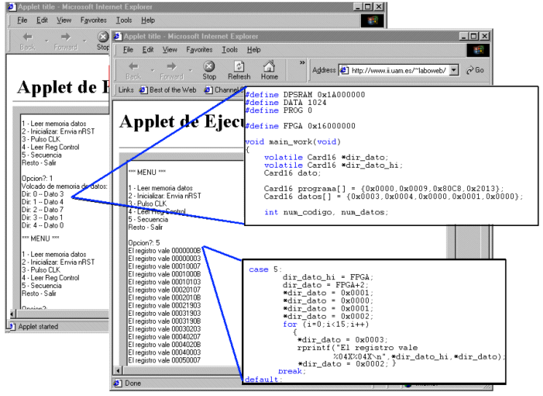
Labomicro: Verificación
Notes:
The verification tool interface looks like this. It is text based interface but currently we are designed a visual application similar to the actual debug tools.

Slide 12
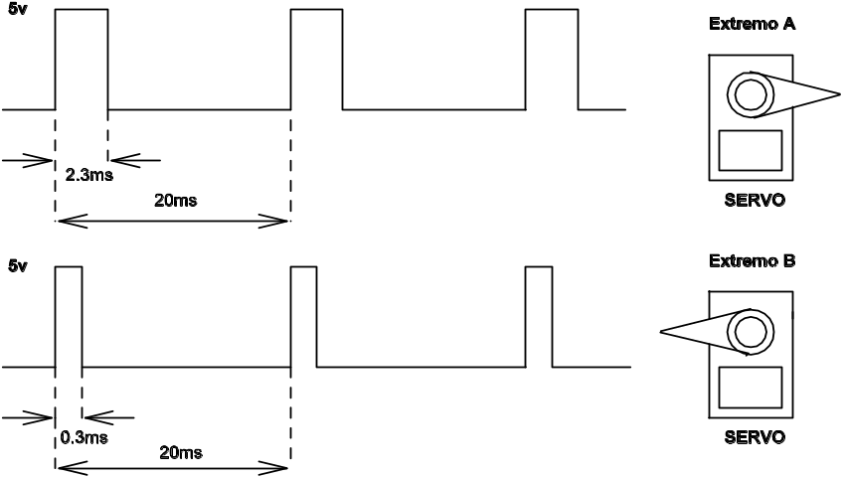
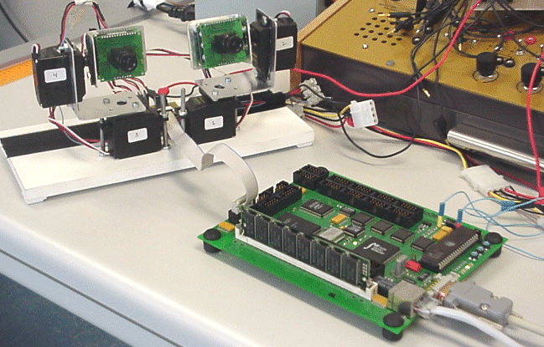
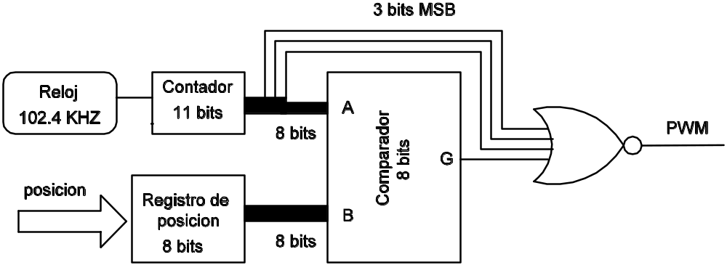
Labobot: Control de Servomecanismos
Notes:
The verification tool interface looks like this. It is text based interface but currently we are designed a visual application similar to the actual debug tools.

Slide 13
Conclusiones
    Labomat-Web es un sitio Web : que permite el acceso a todos los recursos disponibles en una plataforma reconfigurable.
    Se ha desarrollado una solución multiplataforma basado en arquitectura cliente-servidor que consigue el funcionamiento en remoto del
      compilador de código fuente,
      la monitorización del funcionamiento de la parte HW y SW del sistema.
    Se han presentado ejemplos del un Laboratorio Web :
      Experimentos elementales de Codiseño HW/SW.
      Prototipado y verificación de procesadores elementales.
      Diseño de módulos de Control y verificación de su funcionamiento.

Slide 14
Enlaces
  El Proyecto RETWINE
    http://www.retwine.net
  Plataforma Labomat3
    http://lslwww.epfl.ch/labomat
  Laboratorio Labomat-Web
    http://www.ii.uam.es/~laboweb/LabWeb

